Slide 1

Colima
Ficha Estatal
Marzo 2026

Slide 2
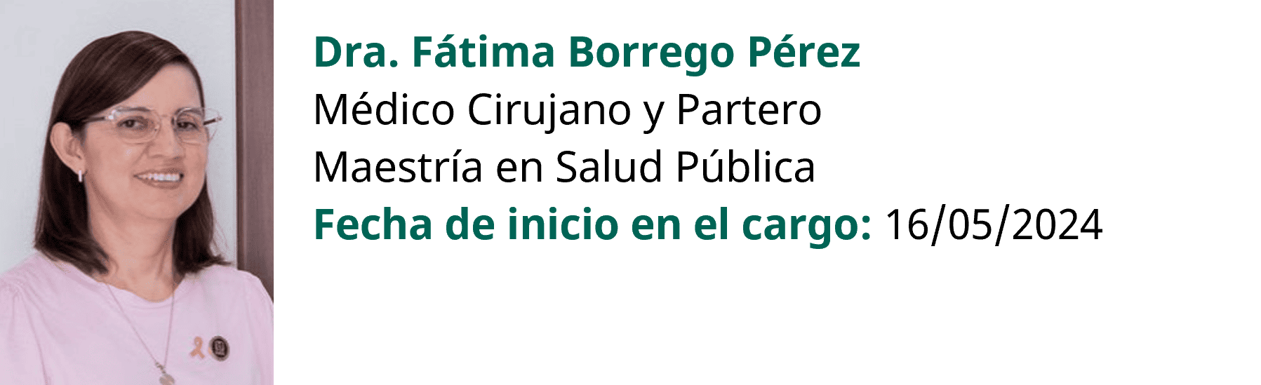
COLIMA

Slide 3






COLIMA
Población
IMSS atiende 64% de la población
496,569 64%
9,349 1%
Población estatal 771,538
169,896 22%
95,724 12%
Datos generales
Categoría | 2018 | 2026 | Variación
PDA | 412,460 | 496,569 | 20%
Titulares | 220,185 | 286,506 | 30%
Puestos de trabajo | 134,121 | 157,086 | 17%
Pensionados | 31,777 | 47,829 | 51%
Conservación de derechos | 5,039 | 6,323 | 25%
Sin empleo asociado | 49,248 | 55,491 | 13%
Estudiantes | 46,503 | 49,630 | 7%
Seguro de Salud de Familia | 1,352 | 221 | -84%
Continuación voluntaria | 1,393 | 5,640 | 305%
Familiares | 192,275 | 210,063 | 9%
Esposa(o)/concubina(rio) | 65,541 | 75,630 | 15%
Hijas e hijos | 96,995 | 88,851 | -8%
Madres y padres | 29,739 | 45,582 | 53%
febrero |  | Variación
2025 | 2026
583 | 481 | -17%
Personas Trabajadoras Independientes
Personas Trabajadoras de Plataformas Digitales
Fuente: Dirección de Incorporación y Recaudación, IMSS, datos abiertos con información mensual del número de personas derechohabientes adscritas a clínicas del IMSS. Corte enero de 2026.
febrero 2026
26
*La afiliación al Seguro de Salud de Familia disminuye en virtud del incremento en los nuevos esquemas de aseguramiento.
** PTPD que superaron el umbral de ingreso mínimo neto

Slide 4
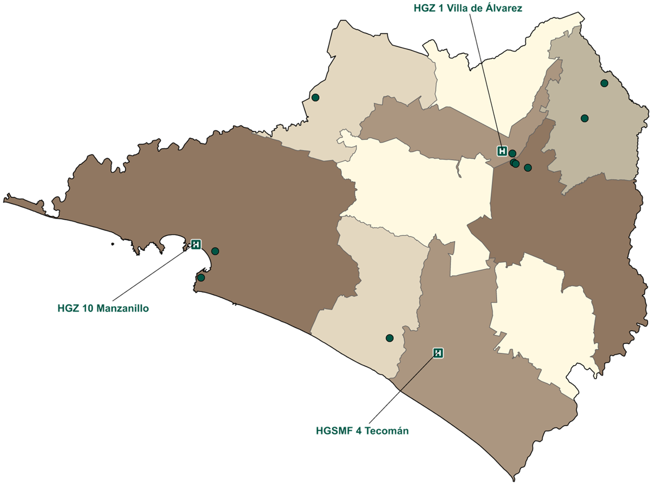
COLIMA
Infraestructura médica IMSS e IMSS Coplamar
2o Nivel | Unidades
HGZ | 2
HGS | 1
TOTAL | 3
Nivel | IMSS Ordinario
 | Unidades | Consultorios de MF | Camas | Camas no censables
Primer | 10 | 50 | 0 | 25
Segundo | 3 | 7 | 309 | 173
Total | 13 | 57 | 309 | 198
1. Incluye 10 UMF y no incluye 4 Unidades Auxiliares de Medicina Familiar.
Corte de información: enero de 2026

Slide 5
COLIMA
Capacidad médica instalada
Segundo nivel | Inicio de Productividad | Camas | Camas no censables | Camas de cuidados intensivos | Qx* | Consultorios de especialidades
HGSMF 4 Tecomán | Julio de 1968 | 31 | 26 | 0 | 0 | 6
HGZ 10 Manzanillo | Noviembre de 2005 | 93 | 42 | 4 | 1 | 15
HGZ 1 Villa de Álvarez | Septiembre de 2016 | 185 | 105 | 12 | 4 | 42
Total |  | 309 | 173 | 16 | 5 | 63
Fuente: Cédula de actualización de variables seleccionados del IFU enviados por el OOAD. Corte de Información: enero de 2026 No se consideran slas de expulsión, tococirugía y rehabilitación.
* No se consideran salas de tococirugía, expulsión y recuperación.

Slide 6
COLIMA
Equipo relevante
Segundo nivel | Aparatos de Tomografía | Equipos de Resonancia Magnética | Mastógrafo | Arcos en C | Máquinas de Hemodiálisis | Sala de Hemodinamia
HGZ 10 Manzanillo | 1 | 0 | 1 | 2 | 10 | 0
HGSMF 4 Tecomán | 0 | 0 | 1 | 0 | 0 | 0
HGZ 1 Villa de Álvarez | 1 | 0 | 1 | 1 | 20 | 1
Total | 2 | 0 | 3 | 3 | 30 | 1
Proyectos de implementación/sustitución 2019-2025. Compra 2025-2026 Fuente: Cédula de actualización de variables seleccionadas del IFU, enviadas por el OOAD. Corte de información: enero de 2026

Slide 7
COLIMA
10 Unidades de Medicina Familiar
7 Unidades Médicas de lunes a viernes
Unidad Médica | Antigüedad | Consultorios de Medicina Familiar | Productividad a febrero
UMF 9 Minatitlán | 50 | 1 | 1,221
UMF 6 Quesería | 43 | 2 | 2,296
UMF 5 Cuauhtémoc | 50 | 2 | 2,155
UMF 3 Armería | 52 | 2 | 2,389
UMF 2 Manzanillo | 65 | 8 | 9,892
UMF 16 Colima | 33 | 4 | 6,520
UMF 11 Colima | 26 | 5 | 6,649
Total | 46.0 | 24 | 31,122
No incluye Unidades Auxiliares de Medicina Familiar Corte de información: Semana 9 febrero 2026

Slide 8
COLIMA
10 Unidades de Medicina Familiar
3 Unidades Médicas de tiempo completo
Unidad Médica | Antigüedad | Consultorios de Medicina Familiar | Consultorios de TC | Productividad a febrero
UMF 17 Manzanillo | 27 | 10 | 3 | 22,080
UMF 18 Colima | 19 | 6 | 6 | 18,147
UMF 19 Colima | 19 | 10 | 7 | 25,819
Total | 22.0 | 26 | 16 | 66,046
No incluye Unidades Auxiliares de Medicina Familiar Corte de información: Semana 9 febrero 2026

Slide 9

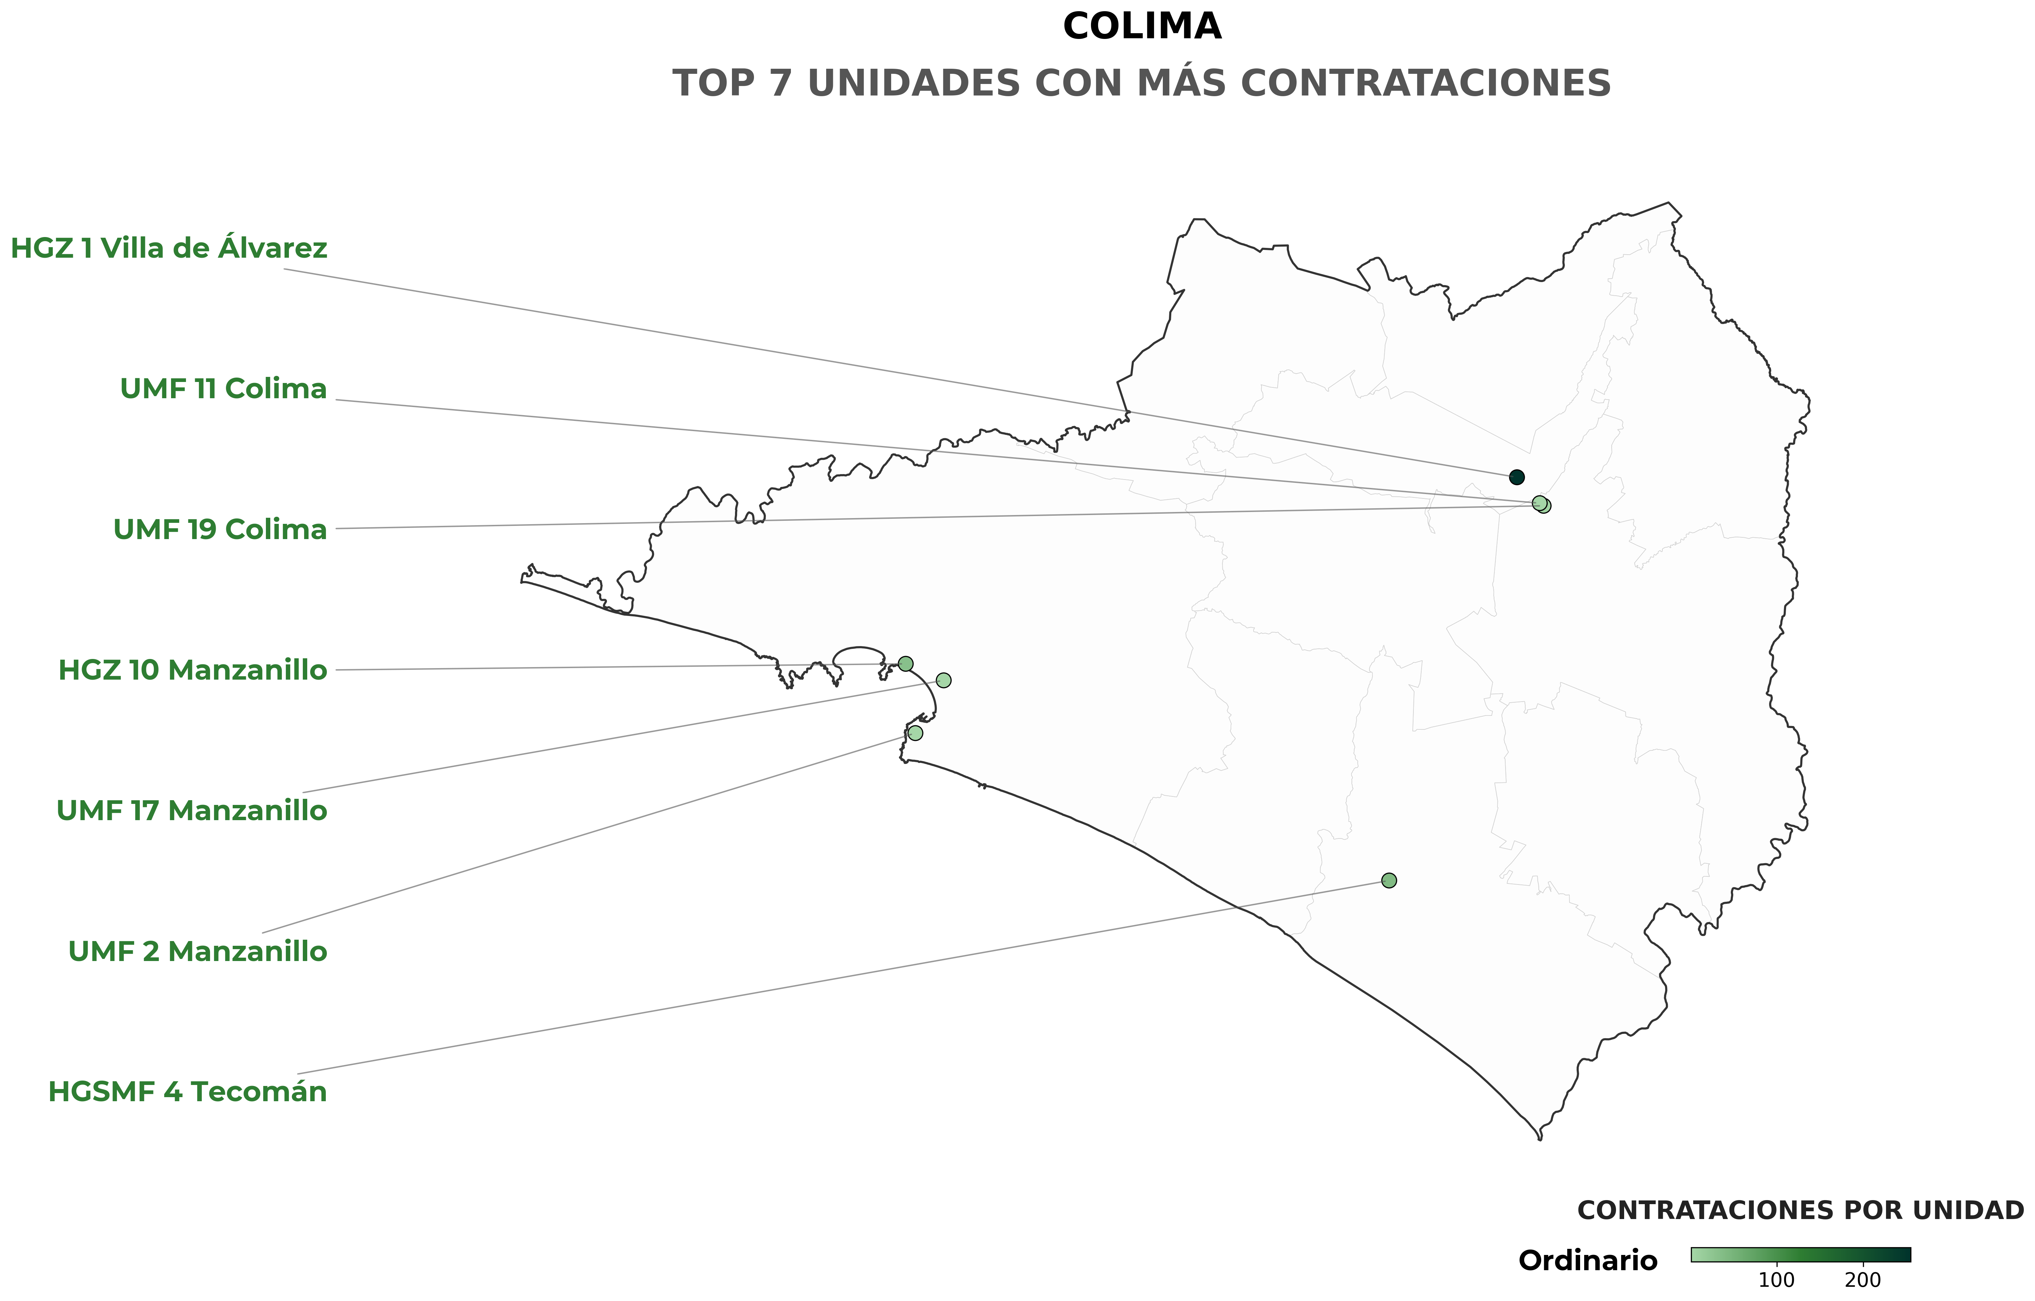
COLIMA
Especialistas, Draft 2025
Plazas
Total
39
67
Sustitución
28
Corte de Información: marzo 2025

Slide 10
COLIMA
Meta: Cirugías
Unidad medica | Qx | Meta anual | Avance a fecha Actual | Meta a fecha Actual | % Avance a mes actual | % Avance anual
HGZ 10 Manzanillo | 3 | 5,475 | 325 | 720 | 45% | 6%
HGZ 1 Villa de Álvarez | 6 | 10,950 | 596 | 1,499 | 40% | 5%
HGSMF 4 Tecomán | 1 | 1,825 | 69 | 128 | 54% | 4%
SUBTOTAL | 10 | 18,250 | 990 | 2,347 | 46% | 5%
Avance alcanzado respecto a la meta establecida para el mismo periodo. Corte de información: Semana: 9 febrero 2026

Slide 11
COLIMA
Meta: Consultas de especialidad
Unidad medica | Consultorios | Meta Anual | Atenciones a la fecha | Meta a la fecha | % Avance a mes actual | % Avance anual
HGZ 1 Villa de Álvarez | 30 | 197,100 | 17,930 | 32,922 | 54% | 9%
HGZ 10 Manzanillo | 12 | 78,840 | 5,495 | 12,036 | 46% | 7%
HGSMF 4 Tecomán | 4 | 26,280 | 1,327 | 3,776 | 35% | 5%
SUBTOTAL | 46 | 302,220 | 24,752 | 48,734 | 45% | 7%
Avance alcanzado respecto a la meta establecida para el mismo periodo. Corte de información: Semana: 9 febrero 2026

Slide 12
COLIMA
Meta: Resumen
 | Metas anuales | Meta acumulada semanal | Atenciones | % de avance a la fecha | % avance anual
Consulta de Medicina Familiar | 714,096 | 132,141 | 83,977 | 64% | 12%
Consulta de especialidad | 302,220 | 48,734 | 24,752 | 51% | 8%
Cirugías electivas | 18,250 | 2,347 | 990 | 42% | 5%
OOAD
Corte de información: semana 9, febrero 2026

Slide 13
COLIMA
Lista de espera
Especialidad | Total
Cirugía General | 2,337
Traumatología y ortopedia | 1,893
Ginecología | 825
Oftalmología | 810
Obstetricia | 627
Urología | 280
Cirugía oncológica | 253
Otorrinolaringología | 182
Cirugía Pediátrica | 91
Anestesiología | 73
Total | 7,371
Cirugía prioritaria | Total
Catarata | 697
Colecistectomías | 501
Hernioplastías abdominales | 368
Sustitución de rodilla | 297
Histerectomías | 156
Sustitución de cadera | 70
Mastectomías | 58
Total | 2,147
Corte de información: semana 9, febrero 2026

Slide 14






COLIMA
Personal Total: 5,003 Personal de Salud: 3,123
Médicos Generales
+60.0%
Médicos Especialistas
+32.5%
2018 | 2026
25 | 40
2018 | 2026
551 | 730
Enfermeras
+10.6%
Paramédicos
+24.2%
2018 | 2026
1,039 | 1,149
2018 | 2026
623 | 774
Residentes
+95.9%
Técnicos
-4.5%
2018 | 2026
121 | 237
2018 | 2026
202 | 193
Fuente: Dirección de Administración. Base SIAP comparativa del diciembre 2018 con el febrero 2026.
Egreso de residentes
Top 5 Egresos 2025 | Cantidad
Medicina Familiar | 16
Medicina de Urgencias | 9
Geriatría Directa | 7
Medicina Interna | 7
Traumatología y Ortopedia | 5
Top 5 Egresos 2026 | Cantidad
Medicina Familiar | 10
Geriatría Directa | 6
Traumatología y Ortopedia | 5
Medicina de Urgencias | 4
Epidemiología | 4
Se muestra el total de egresos en la entidad y sólo las cinco especialidades con mayor egresos de cada año. Corte de información febrero 2026. Fuente: Dirección de Prestaciones Médicas.
Vacantes
Personal médico | 40
Personal de Enfermería | 11
Personal administrativos y básico | 13
Personal paramédico y técnico | 26
Total | 90
Fuente: Sistema de Información Operativa. Personal de base. Corte de información: enero 2026.

Slide 15

COLIMA
Principales motivos de consulta, egresos, defunciones y cirugías
Medicina Familiar | Especialidades | Cirugías | Egresos | Defunciones
Diabetes mellitus (155,919) | Traumatismos e intoxicaciones (18,410) | Traumatismos y envenenamientos (2,160) | Embarazo, parto y puerperio (3,177) | Neumonía e influenza (255)
Enfermedades del corazón (131,553) | Enfermedades y trastornos de las articulaciones (15,513) | Cesárea (2,029) | Traumatismos e intoxicaciones (2,218) | Enfermedades del corazón (140)
traumatismos e intoxicaciones (42,109) | Tumores malignos (15,199) | Cirugía de cataratas (Facoemulsificación con implante de lente intraocular) (1,734) | Insuficiencia renal (1,358) | Tumores malignos (76)
Enfermedades mentales (25,859) | Enfermedades del corazón (10,600) | Cirugía de Hernias (Hernioplastía) (900) | Enfermedades de la vesicula biliar (924) | Insuficiencia renal (61)
Infecciones respiratorias agudas (24,692) | Insuficiencia renal (9,618) | Tumores malignos (844) | Hernias (873) | Enfermedades del hígado (41)
ESTADO DE MÉXICO
El número de casos se presentan entre paréntesis. Fuente: IMSS/DPM/División de Información en Salud/Motivos de Consulta Externa (SUI27). Sistema de información Médico Operativo Central (SIMOC). Periodo: enero-diciembre 2025
Día típico
3,227
consultas de Medicina Familiar
241
consultas
dentales
33
cirugías
58
egresos
1,120
consultas de Especialidad
524
consultas de Urgencias
6
partos
consultas diarias
5,112
Corte de información: noviembre 2025

Slide 16
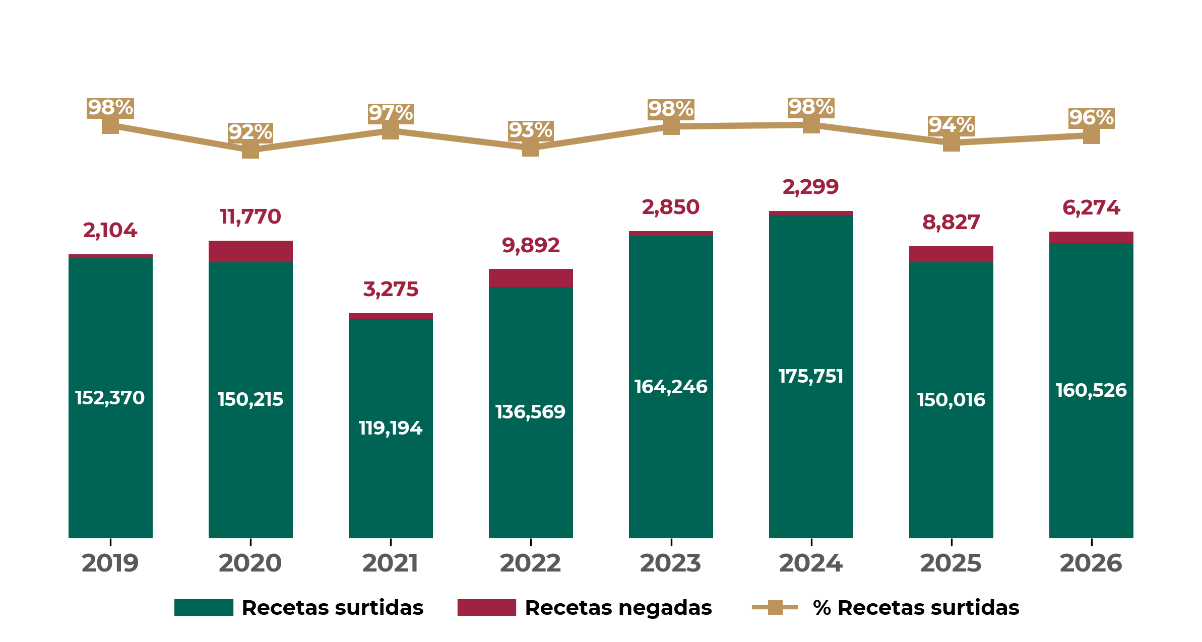
COLIMA
Abasto Recetas
Recetas surtidas y negadas
Comparación interanual de enero a febrero de cada año
Fuente: Portal de Control de Abasto. En 2026, se muestra lo correspondiente al periodo del 1 de enero al 28 de febrero de 2026.
Recetas manuales y electrónicas
Año | Manuales | Electrónicas | Porcentaje de electrónicas
2019 | 25,555 | 264,578 | 91.2%
2026 | 12,563 | 303,251 | 96.0%
Fuente: Portal de Control de Abasto. En 2026, se muestra lo correspondiente al periodo del 1 de enero al 28 de febrero de 2026.

Slide 17

COLIMA
Acciones 2025
Descripción | Monto (mdp)
Equipo médico y electromecánico
Adquisición de 6 piezas de equipo electromecánico: Supresión de incendios, 3 Aires Acondicionados, 3 Plantas de lavado. | $64.5
Adquisición de 77 piezas de equipo médico: 1 Tomógrafo, 1 Mastógrafo, 24 Camilla, 50 Silla de ruedas, 1 Refrigerador para vacunas. | $36.6
Inversión conservación
Intervención en áreas de Accesibilidad (rampas) en 17 unidades | $11.3
Intervención en áreas de Hemodiálisis Interna en 3 unidades | $12.5
Intervención en áreas de Mejora en Subdelegaciones en 3 unidades | $7.7
Intervención en áreas de Residencias Médicas en 5 unidades | $18.5
Intervención en áreas de Salud Mental en 3 unidades | $1.1
Intervención en áreas de Terapia Intensiva en 1 unidad | $3.1
Programa Anual de Operaciones
Mantenimiento a equipo médico, onda de calor, mantenimiento a centrales de aire grado médico, entre otros | $120.2
Proyectos de infraestructura
HGZ de 72 camas, Manzanillo | $2,563.0
¿Qué se hará?
2025
2,838.5 mdp

Slide 18

COLIMA
Inversión, 2019-2024
Descripción | Monto (mdp)
Obras de infraestructura
Cámara fría en Almacén Delegacional | $4.7
Demolición del Antiguo HGZ 10, Manzanillo | $32.1
Remodelación de Centro SS y Techado de alberca, Colima | $12.1
Remodelación de Centro SS y Techado de alberca, Tecomán | $12.1
Proyectos de conservación
Adquisición y sustitución de equipo electromecánico (Cámara Fría, Lavadoras, Secadoras, montacargas) | $41.7
Dignificación de 5 Unidades de Medicina Familiar, Cuauhtémoc, Colima, Armería y Manzanillo | $15.2
Intervención en 8 Salas de Quirófanos, en 3 Hospitales, Villa Álvarez, Tecomán y Manzanillo | $4.7
Recurso para mantenimiento de infraestructura | $48.9
Rehabilitación de 1 Hospital de Subzona, HGSZMF 4, Tecomán | $7.6
Rehabilitación de almacenes | $5.3
Remodelación de baños en 9 unidades médicas | $18.9
Remodelación de cocinas y comedores en 2 unidades médicas, Villa de Álvarez y Manzanillo | $7.4
Remodelación de servicio de patología en 1 unidad médica, Villa de Álvarez | $0.5
¿Qué se hizo? 2019-2024
211.2 mdp

Slide 19


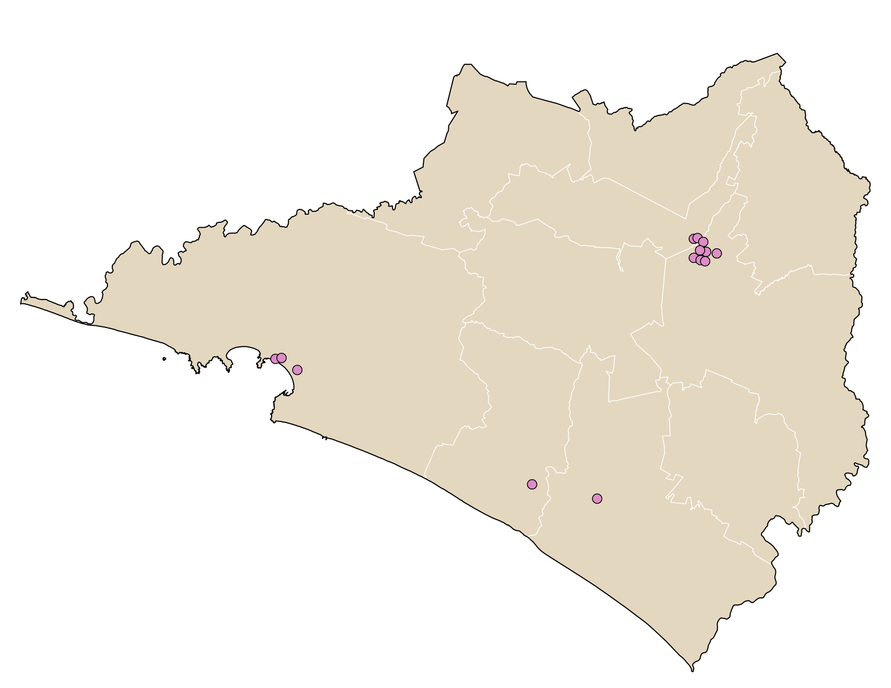
COLIMA
Infraestructura de prestaciones sociales
GUARDERÍAS
16 unidades 1 directas 15 indirectas | 2,505 inscritos 382 en espera
BIENESTAR SOCIAL
3 Centros de Seguridad Social | Colima, Manzanillo y Tecomán
CENTROS VACACIONALES, VELATORIOS Y TIENDAS
1 Tienda IMSS-SNTSS | No. 10 Colima
Guarderías 16
Fuente: Dirección de Prestaciones Económicas y Sociales enero de 2026.

Slide 20
COLIMA
Actividad económica
PRINCIPALES EMPLEADORES
Empleador público | Empleos Anterior | Empleos Actual | Variación | Empleador Privado | Empleos Anterior | Empleos Actual | Variación
GOBIERNO DEL ESTADO DE COLIMA | 6,441 | 6,387 | -0.8% | GRUPO YAZAKI SA DE CV | 4,395 | 4,492 | 2.2%
INSTITUTO MEXICANO DEL SEGURO SOCIAL | 5,146 | 5,003 | -2.8% | SSA MEXICO SA DE CV | 2,180 | 2,306 | 5.8%
UNIVERSIDAD DE COLIMA | 3,989 | 3,982 | -0.2% | UNION LOCAL DE PRODUCTORES DE CA#A DE AZUCAR DEL INGENIO QUESERIA, A.C. | 1,639 | 1,780 | 8.6%
Puestos de trabajo, por tipo de sector
-3.96%
-0.73%
+0.18%
+0.86%
+1.43%
+1.62%
+2.04%
+2.22%
+6.89%
Puesto de trabajo, por tipo de contratación
Feb 2025
Feb 2026
Mes | Permanente |  | Eventual |  | Total
 | Urbano | Campo | Urbano | Campo
Feb 2025 | 123,503 | 6,677 | 23,099 | 2,373 | 155,652
Feb 2026 | 126,703 | 6,899 | 20,659 | 2,790 | 157,051
Variación % | +3% | +3% | -11% | +18% | +1%
Fuente: Dirección de Incoporación y Recaudación.

Slide 21

COLIMA
Puestos de trabajo y salario base de cotización
 | 2018 Diciembre | 2026 Febrero | Variación % | Nacional Febrero | Salario Mensual
Salario Base de Cotización | $295.25 | $591.14 | 0.4% | $664.09 | $17,734.2
Puestos de trabajo comparación interanual de cada año
$591.14
SBC
Febrero
2018
2018
2019
2020
2021
2022
2023
2024
2025
2026
PRINCIPALES DEUDORES
Categoría | Deudores | Monto de deuda (mdp)
Principal deudor privado | VACACION CON MAS DIVERSION SA DE CV | $19.79
 | SERVINDLIZ SA DE CV | $3.58
 | COMPAÑIA ISDAMAR SA DE CV | $3.02
Principal deudor público | Municipio de Villa de Álvarez | $55,541.55
 | Universidad de Colima | $30,295.66
 | Instituto de Educación Inicial del Estado de Colima | $13,387.49
Salario base de cotización: se utilizo para deflactar el INPC a febrero de 2026 144.307, para diciembre 2018 es 103.02, el indice para dividir diciembre 2018 es de 0.713895.
Fuente: Dirección de Incorporación y Recaudación enero 2026.

Slide 22
COLIMA
Especialistas, Draft
Programa IMSS Ordinario Colima
Corte de Información: marzo 2025

Slide 23
COLIMA
Especialistas, Draft
Programa IMSS Ordinario Colima (cont.)
Corte de Información: marzo 2025

